Slide 1
স্বাগতম

Slide 2
শিক্ষক পরিচিতিঃ
পাঠ পরিচিতিঃ
বিষয়ঃ বিজ্ঞান
শ্রেণীঃ ৯ম
অধ্যায়ঃ ১ম
সময়ঃ ৫০ মিনিট
তারিখঃ ২৭/১০/২০১৯ ইং।
রমেন্দ্রনাথ প্রামানিক
সহকারী প্রধান শিক্ষক
কসবা উচ্চ বিদ্যালয়
পবা, রাজশাহী।
মোবাইলঃ০১৭১৬৪৩৭৭৭২
E-mail:ramenpr81@gmail.com

Slide 3
ভিডিওটি দেখ

Slide 4
দেহের ক্ষয় পুরন,বৃদ্ধি সাধন ও শক্তি বৃদ্ধির জন্য
আমরা যা খাই তাকে কি বলে?

Slide 5
আজকের আলোচ্য বিষয়ঃ
খাদ্য

Slide 6
শিখন ফল
এই পাঠ শেষে শিক্ষার্থীরাঃ-
১। খাদ্য কি তা বলতে পারবে।
২। খাদ্য উপাদান সমুহের নাম লিখতে পারবে।
৩। বিভিন্ন প্রকার খাদ্য উপাদানের উৎস ও
প্রয়োজনীয়তা ব্যাখ্যা করতে পারবে।

Slide 7
নিচের চার্ট লক্ষ্য করঃ
খাদ্যের উপাদান
মুখ্য উপাদান
সহায়ক উপাদান
১। শর্করা
২। আমিষ
৩। স্নেহ
১। ভিটামিন
২। খনিজ লবন
৩। পানি

Slide 8
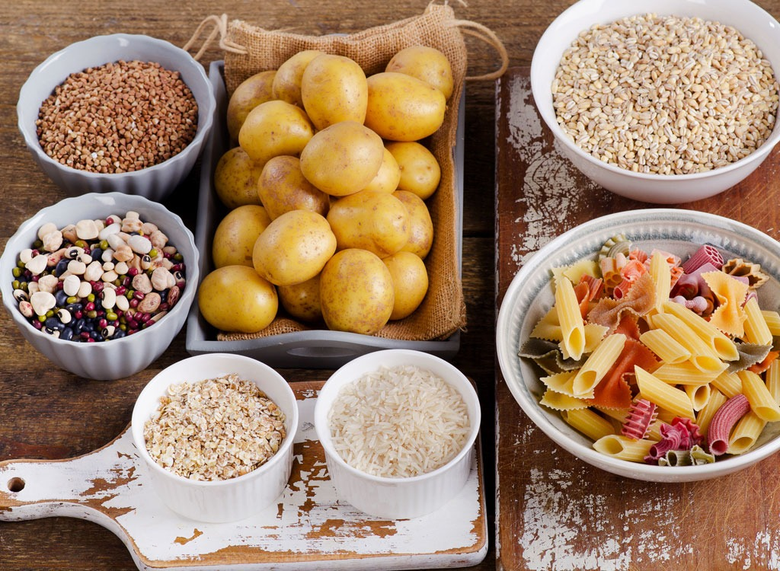
নিচের ছবিগুলো লক্ষ্য করঃ
১। শর্করা জাতীয় খাদ্য

Slide 9
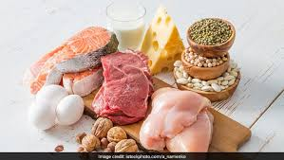
২। আমিষ জাতীয় খাদ্য

Slide 10
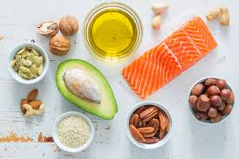
৩। স্নেহ জাতীয় খাদ্য

Slide 11
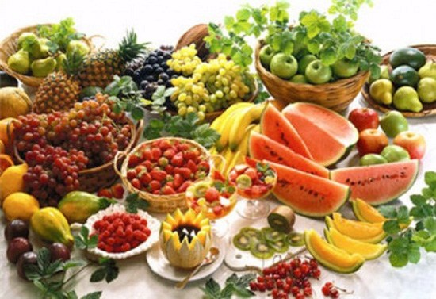
৪। ভিটামিন জাতীয় খাদ্য

Slide 12
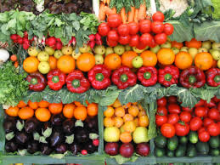
৫। খনিজ লবন জাতীয় খাদ্য

Slide 13
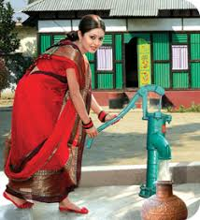
৬। পানি

Slide 14
একক কাজ (৫মিনিট)
আমিষ জাতীয় খাদ্যের তালিকা তৈরী কর।

Slide 15
দলীয় কাজ (১০ মিঃ)
খাদ্যের প্রয়োজনীয়তা ব্যাখ্যা কর।

Slide 16
মূল্যায়ন (৫ মিঃ)
১। খাদ্য কি?
২।খাদ্যের উপাদান কয়টি ও কি কি?
৩। মাছ কোন জাতীয় খাদ্যা?

Slide 17
বাড়ীর কাজ
বিভিন্ন প্রকার ভিটামিনের নাম ও উৎসের একটি সারণী তৈরী কর।

Slide 18
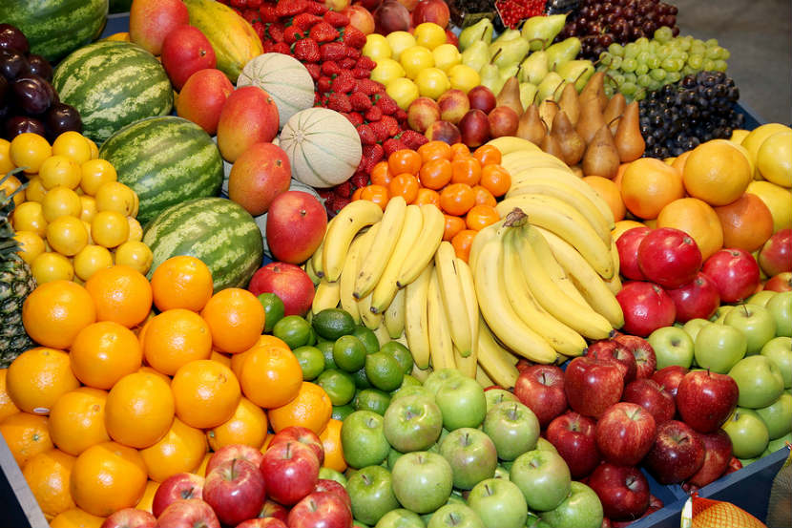
ধন্যবাদ

